Slide 1

Plus proches voisins et apprentissage profond
Projet 3A
Par: Mohammed Saber ABDI et N’Bouyaa KASSINGA
Encadrement: Thierry ARTIERES

Slide 2
Plan de la présentation
Présentation du projet
Méthodologie du travail
Résultats des expériences
Conclusion

Slide 3
Présentation du projet

Slide 4
Problématique
Mauvaise performance des KNN:
Des données de grande dimension
Grand nombre d’apprentissage
Bonne capacité des Réseaux de neurones mais:
Exigence de beaucoup de ressources
Manque d’interprétabilité
Peut-on compresser les réseaux de neurones et obtenir une bonne une bonne performance du KNN au moyen des stratégies d’hybridation?

Slide 5
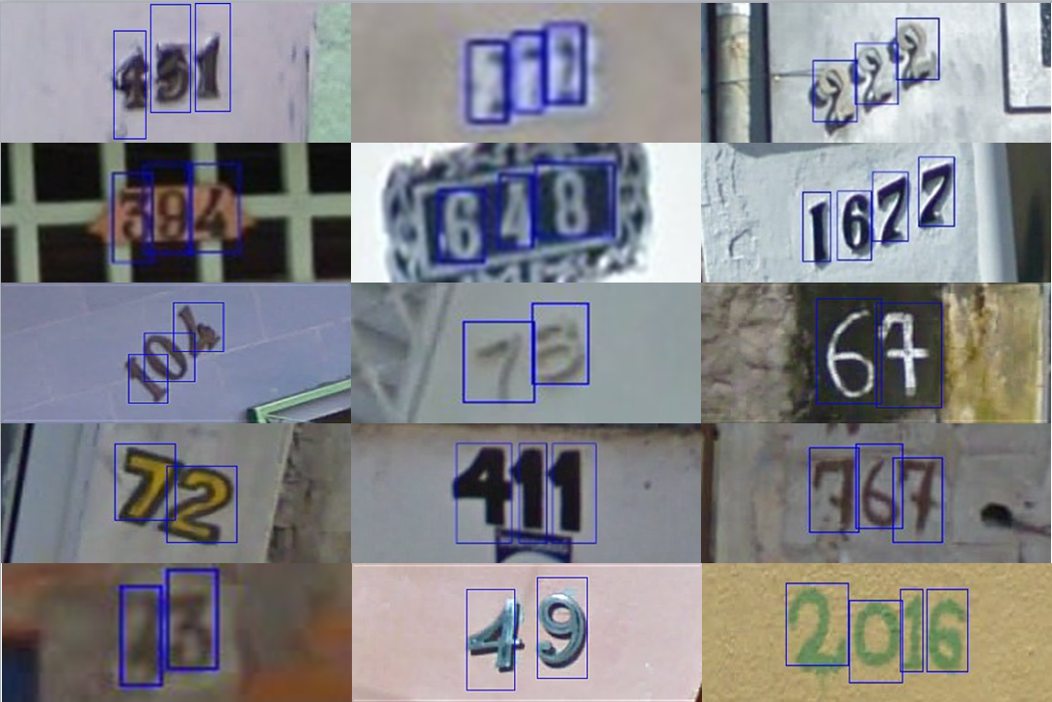
Dataset SVHN
Vue d’ensemble:
Tâche: Classification
Classes: 10
Taille des exemples: 32*32*3
Nombre d’exemples: 100.000 exemples
Source: Google Street Views
Images de SVHN

Slide 6
2. Méthodologie de travail

Slide 7
Approche théorique
Synthèse bibliographique: Interprétabilité, Robustesse et Confiance des réseaux de neurones et du DKNN
DKNN meilleur que le RN sur les trois aspects
Étapes suivantes:
Traitement de la base de données
Expérimentations
Analyse des résultats

Slide 8
Approche expérimentale: Pré-traitement
Importation et Ouverture:
Ouverture du fichier .mat avec io.loadmat().
Traitement des tenseurs X:
Optimisation de la mémoire de stockage: passage de ‘float64’ à ‘float32’.
Normalisation par maximum.
Interversion des channels pour visualiser.
Traitement des tenseurs Y:
Optimisation de la mémoire de stockage: passage de ‘int64’ à ‘int32’.
Préparation sous la forme de réseau de neurone.
Préparation sous la forme de KNN.

Slide 9
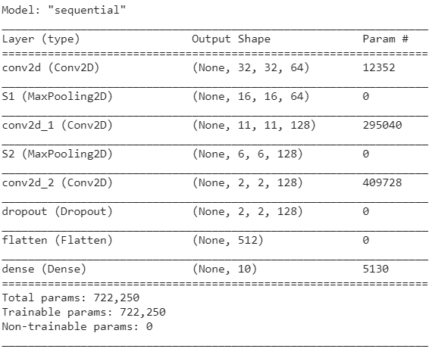
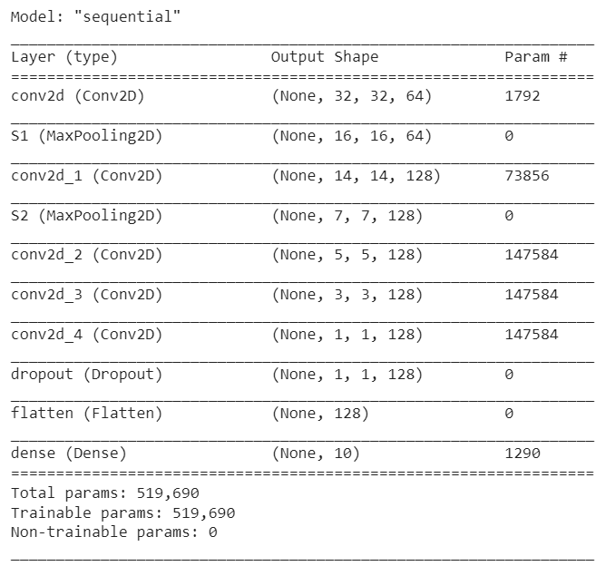
Approche expérimentale: Réseaux de neurones
Model1:
Score en training: 91.2
Score en test: 90.8
Couches cachées: 5
Model2:
Score en training: 93.48
Score en test: 92.08
Couches cachées: 7

Slide 10
Approche expérimentale: Modèles utilisés
Dans l’ensemble de ce projet nous avons utilisé 3 modèles:
DKNN Simple:
Extraction des sorties de couches cachées du réseau de neurones.
Utilisation de ces dernières dans un KNN.
DKNN SoftMax:
Recherche des voisins en utilisant des représentations intermédiaires.
Calcul des vecteurs softmax des voisins en utilisant le réseau de neurones.
Prédire la classe en sommant les vecteurs softmax.
DKNN General Max Pooling:
Extraction des sorties de couches cachées du réseau de neurones.
Faire du General max pooling sur les sorties
Utilisation de ces dernières dans un KNN.

Slide 11
3. Résultats des expériences

Slide 12
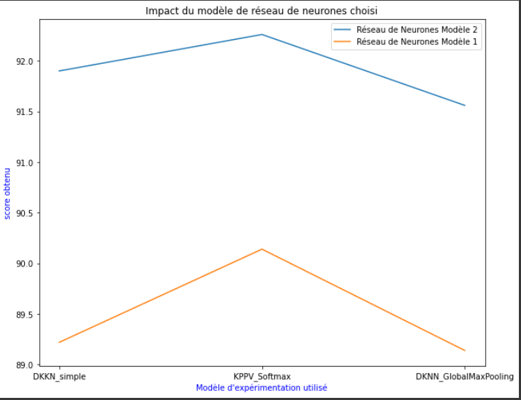
Impact du modèle choisi
Effet de la performance du réseau de neurones sur celle du DKNN:
Une bonne performance du réseau de neurone conduit à une meilleure performance du DKNN.
Privilégier un réseau de neurones avec une très bonne précision: modèle 2

Slide 13
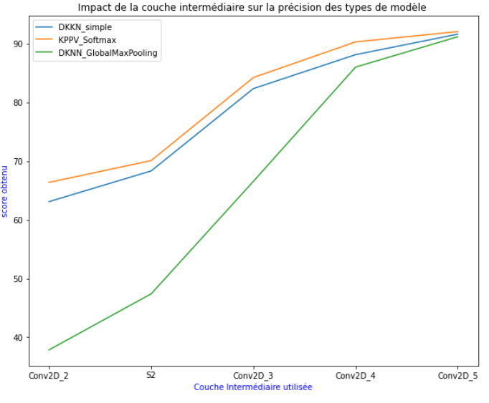
Impact de la couche cachées
Effet de la couche intermédiaire du réseau de neurones sur la performance du DKNN:
Sortie extraite d’une couche cachée profonde implique une meilleure performance des trois types de modèle
Mauvaise performance pour les sorties extraites des couches basses

Slide 14
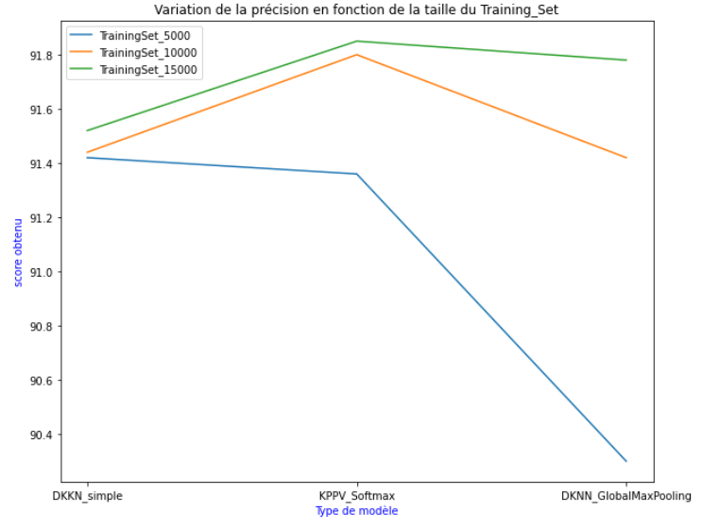
Impact de la taille de données d'entraînement
Impact du training Set sur la performance du DKNN:
Training Set grand implique une bonne précision
Utiliser la taille maximale possible.

Slide 15
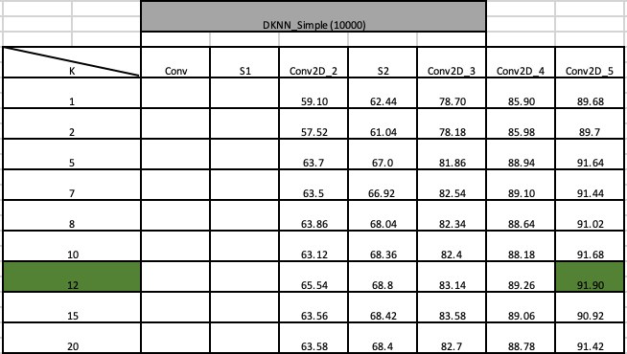
Impact du nombre de voisins
Résultats DKNN simple en utilisant 10000 en train

Slide 16
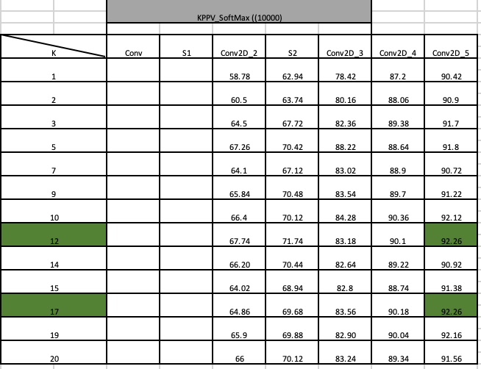
Impact du nombre de voisins
Résultats DKNN Soft Max en utilisant 10000 en train

Slide 17
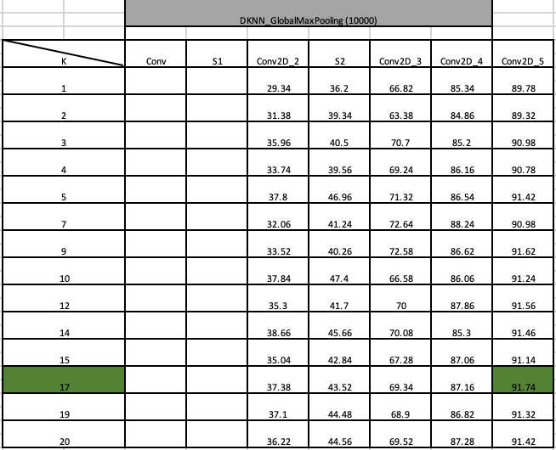
Impact du nombre de voisins
Résultats DKNN GlobalMaxPooling en utilisant 10000 en train

Slide 18
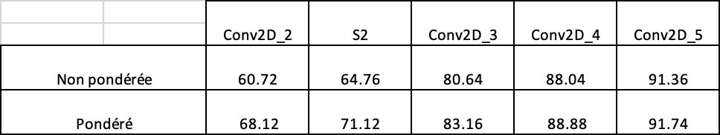
Impact de la pondération
Pour chaque couche cachées nous avons choisi la meilleur fonction de pondération entre 1/distance et 1/exp(alpha*distance).
⇒ Dans le meilleur des cas, il y a eu une amélioration du meilleur score de 3 chiffre après la virgule. Cependant, nous avons remarqué pendant la plupart des cas, la pondération marche mieux dans les couches le moins profondes.
Résultats du DKNN Softmax avec K=5 et un entraînement de 5000

Slide 19
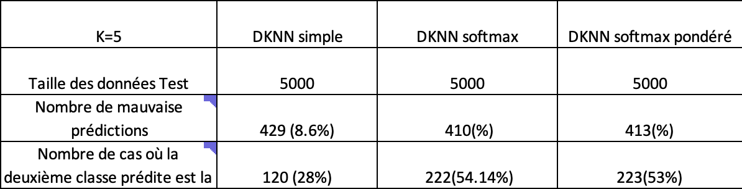
Statistiques réalisées
Pour avoir une idée sur le potentiel d’amélioration, nous avons réalisé des statistiques qui portent sur les deuxième, troisième et quatrième classes les plus votées.
⇒ En général, ce qu’on a remarqué, c’est que le modèle de DKNN softmax offre un meilleur po- tentiel que le DKNN simple vu que la deuxième classe la plus votée est la bonne plus de fois.

Slide 20
Tentative d’amélioration
Afin d’améliorer notre classifieur nous avons tenté deux stratégies:
Utilisation de deux couches intermédiaires simultanément:
Utiliser les voisins en commun des deux couches: 91.16
Utiliser la somme des vecteurs softmax des voisins des deux couches: 91.7
Utilisation de plusieurs classifieurs entraînés sur plusieurs parties de la base de données: 91.7

Slide 21
4. Conclusion

